Slide 1


Електротехнички факултет
Универзитет у Београду
Катедра за рачунарску технику и информатику
Основи рачунарске технике 2
(прва лабораторијска вежба)
2017

Slide 2

PS/2 протокол
IBM PS/2 Keyboard (1987)
Серијско слање података
Сваки догађај над тастером се кодира посебним кодом
Притиснут тастер (“make code”)
Отпуштен тастер (“break code”)
1. KBD Clock 2. KBD Data 3. N/C 4. GND 5. +5V (VCC)

Slide 3
PS/2 протокол
Три начина кодирања тастера (догађаја)
Scan code Set 1 – застарео стандард
Scan code Set 2 – подразумевани начин
Scan code Set 3 – за тастатуре са додатним тастерима (Calculator, My Computer, Mail … )
Scan code Set 2
Свака модерна тастатура подразумевано подржава
Код може да буде различите дужине (1B, 2B, 4B, … , 8B)
За “break code” придодато 0xF0

Slide 4
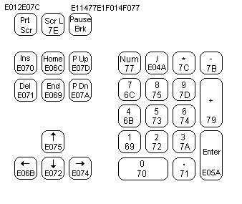
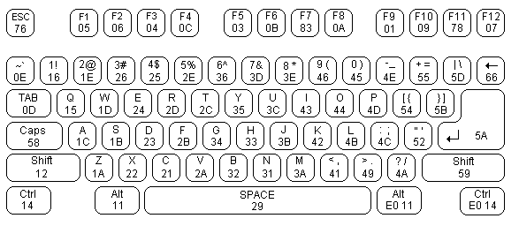
PS/2 протокол
Scan code Set 2 - “Make code”

Slide 5
Примање података преко тастатуре
Тастатура шаље серијски 11-битни податак у коме се налази код тастера
Symbol | Parameter | Min | Max
t_{CLK} | Clock time | 30µs | 50µs
t_{SU} | Data-to-clock setup time | 5µs | 25µs
t_{HLD} | Clock-to-data hold time | 5µs | 25µs

